Slide 2
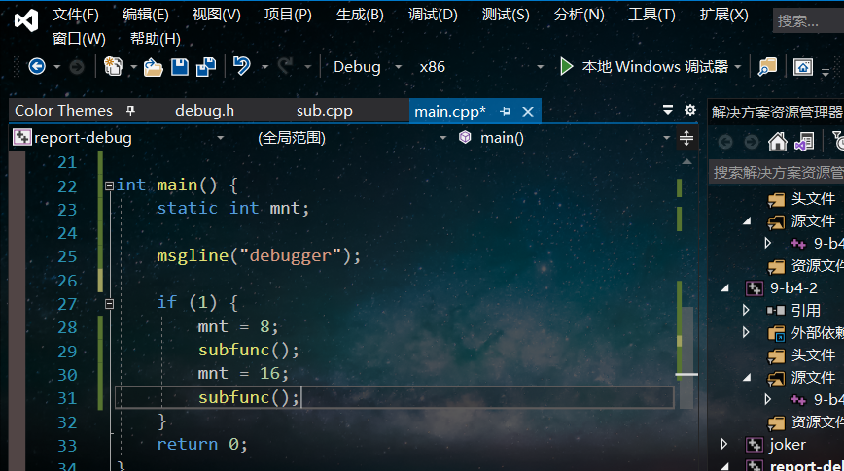
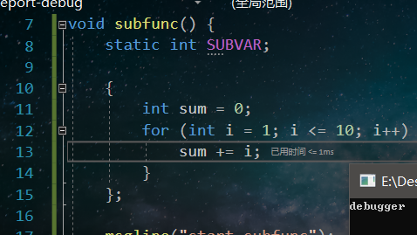
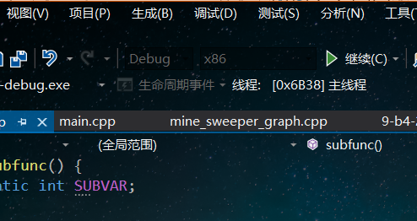
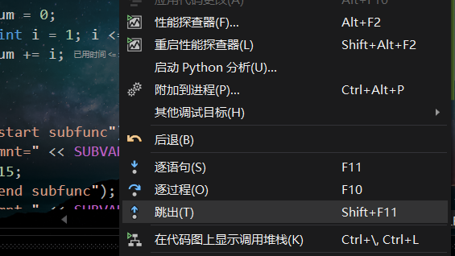
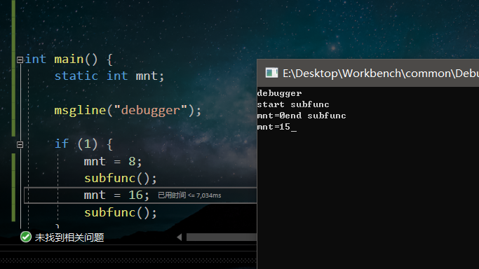
★过程跳出的步骤：
当前调试过程中有函数调用
逐语句调试，进入被调函数
/(4)点击“调试”-“跳出”
(5)被调函数继续执行至返回
★快捷键：Shift+F11

Slide 3
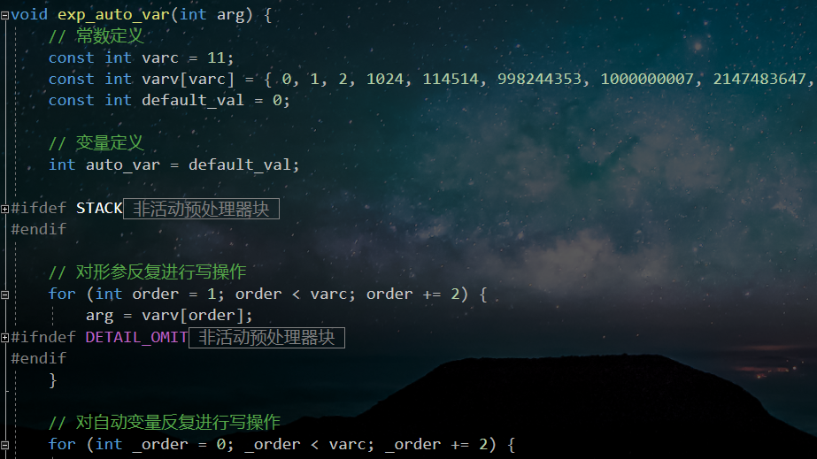
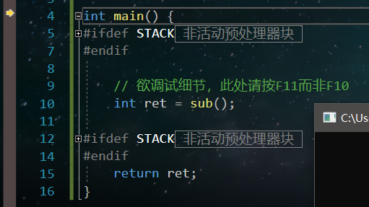
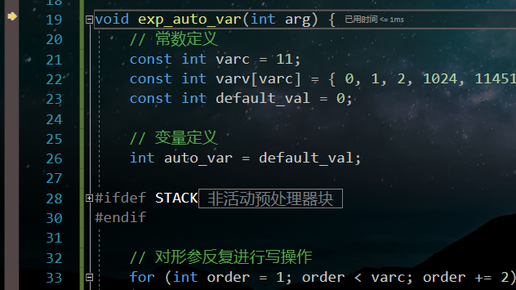
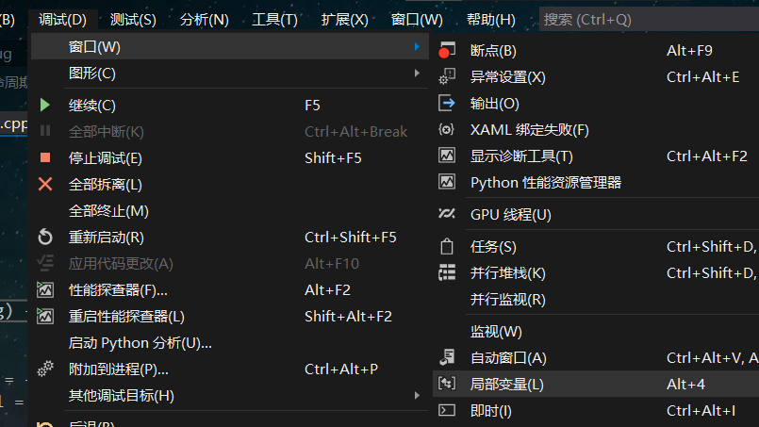
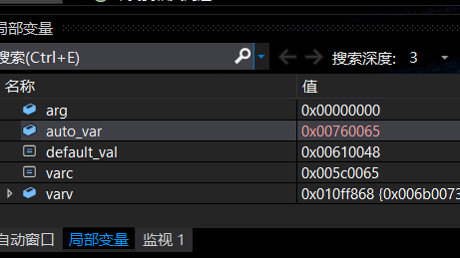
★自动变量查看的步骤：
(1)调试的函数体有形参和自动变量
(2)启动调试
(3)进入欲调试的函数内
(4)点击“调试”-“窗口”-“局部变量”
(5)可在窗口内观察局部变量变化
★快捷键：Alt+4（仅调试模式）

Slide 4
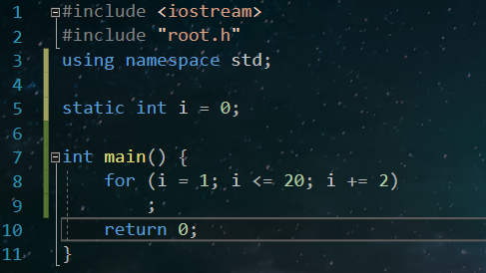
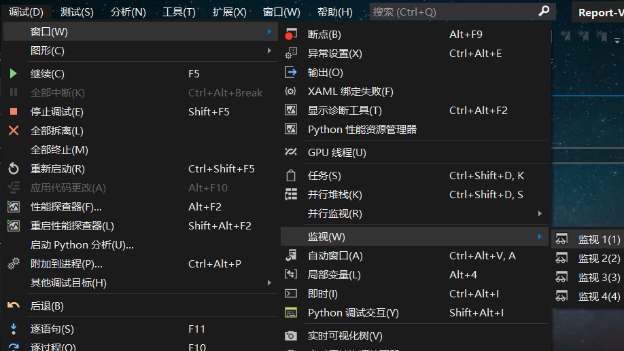
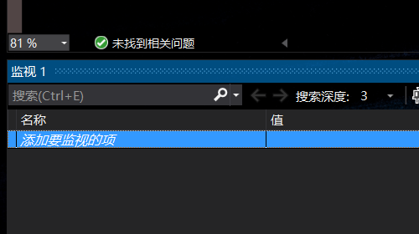
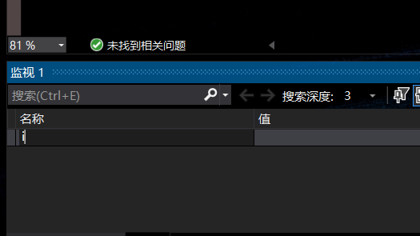
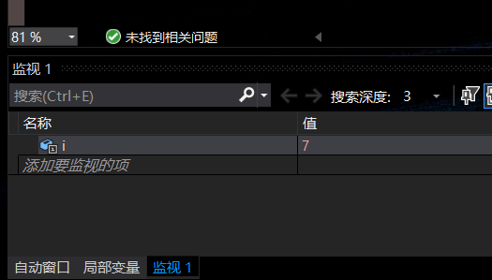
★全局变量查看的步骤：
(1)调试包含对全局变量的访问的代码
(2)点击“调试”-“窗口”-“监视”
(3)窗口内点“添加要监视的项”
(4)输入变量名并回车
(5)继续调试，观察变量取值变化
★快捷键：Ctrl+Alt+W→1/2/3/4（仅调试）

Slide 5
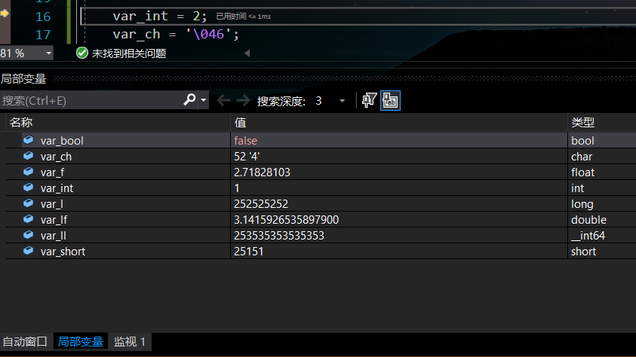
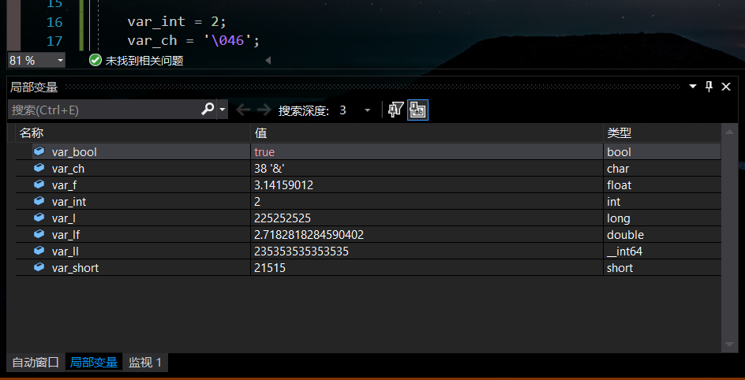
★不同类型简单变量的查看：
根据需要选择合理的变量查看手段，便可观察到简单变量与其取值

Slide 6
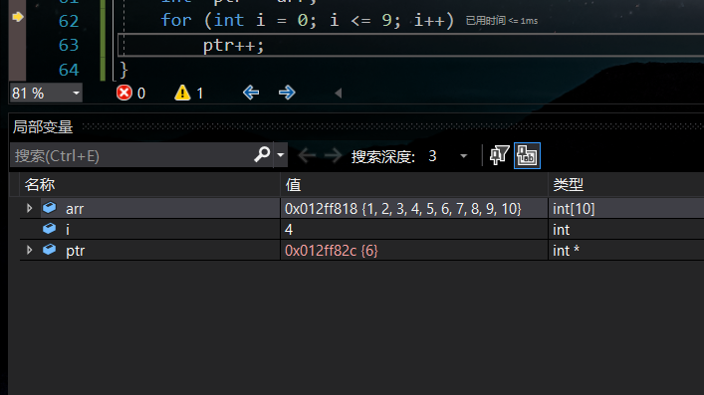
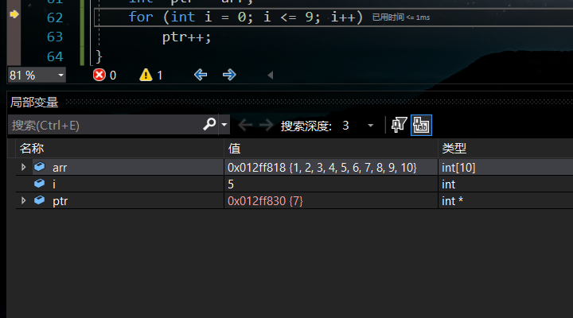
★指向简单变量指针的查看

Slide 7
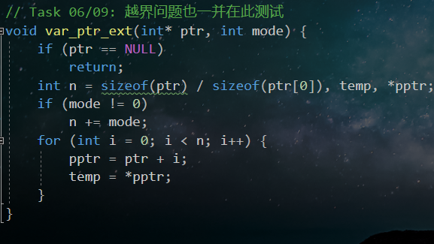
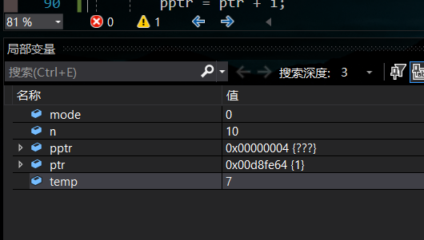
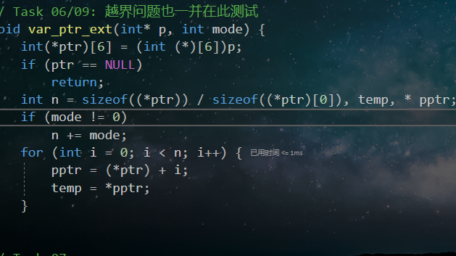
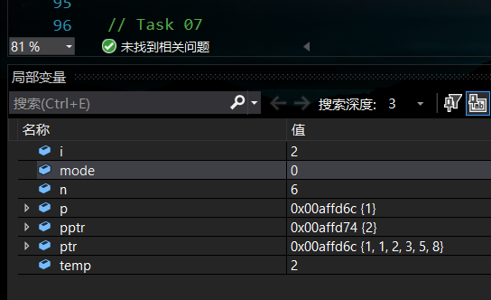
★两种不同形参类型，传递数组名为参数情况下的比较

Slide 8
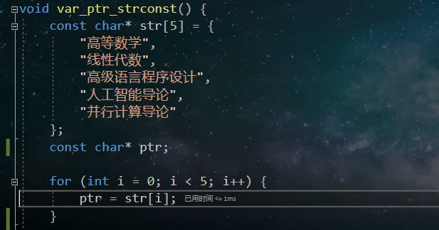
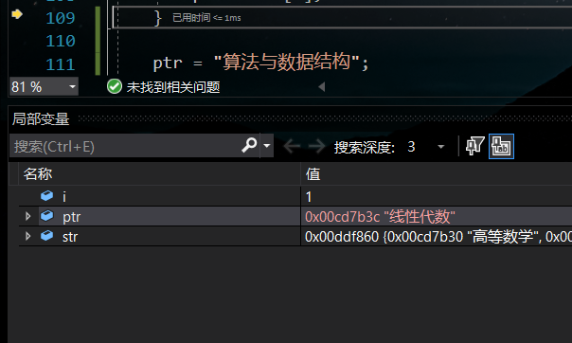
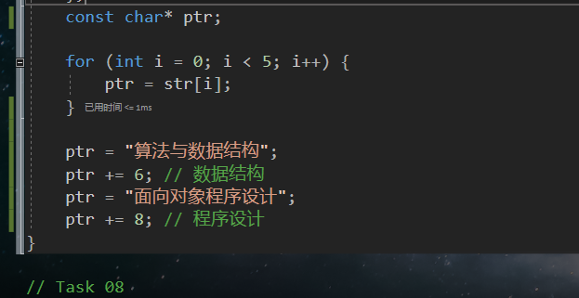
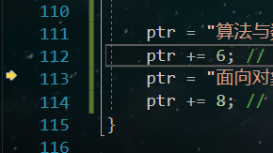
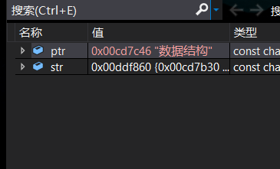
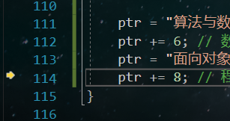
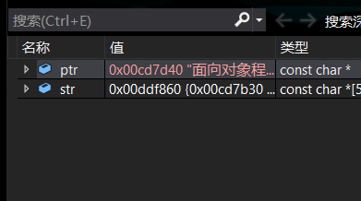
★查看指向字符串常量数组元素指针和无名字符串常量

Slide 9
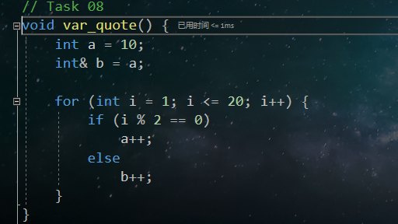
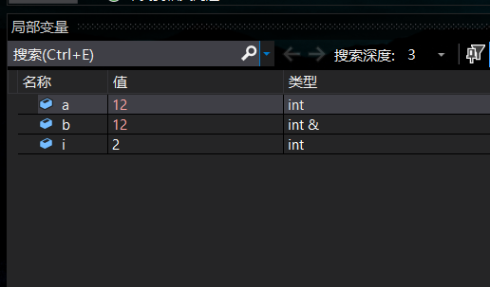
★引用与被引用变量的查看

Slide 10
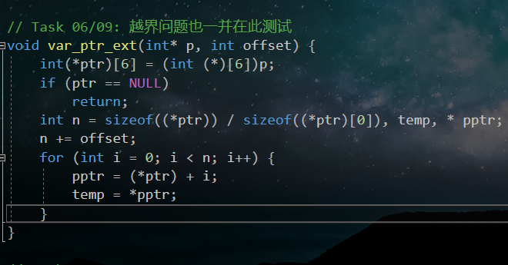
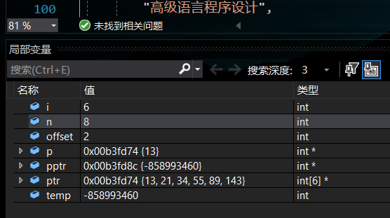
★数组越界情形下的查看

